Slide 1
Проект «Труд детей с ранней весны до поздней осени»
Выполнил:
воспитатель старшей группы
Мысик С.Н

Slide 2
О проекте
Тип проекта: Познавательно - исследовательский
Вид проекта: групповой.
Продолжительность: долгосрочный
Возраст: 5 – 7 лет.
Участники: воспитатели, дети старшей группы, родители воспитанников.
Интеграция образовательных областей: Социально-коммуникативное, познавательное, речевое, художественно-эстетическое, физическое развитие.

Slide 3
Актуальность
Огород в детском саду является одним из условий, которое необходимо для осуществления экологического воспитания детей в детском саду.
Огород в детском саду нужен для того, чтобы знакомить дошкольников с природой и её сезонными изменениями.
Кроме этого, огород в детском саду и посильный труд детей на его территории оказывают влияние на формирование элементарных экологических представлений у дошкольников.
Огород в детском саду – это ещё и возможность видеть результаты своей работы. Совместный труд на огороде даёт возможность научиться ответственности, способствует формированию трудовых навыков и объединению детского коллектива. И, конечно, огород в детском саду, труд на свежем воздухе способствуют сохранению и укреплению здоровья ребят.

Slide 4
Проблема:
Дети в недостаточной степени имеют представления о растениях, о том, где они растут, о необходимых условиях их роста, их интерес к познавательно-исследовательской деятельности недостаточно развит.
Цель:
формирование экологической культуры у детей и их родителей, создание условий для познавательного развития детей, прививать трудовые навыки, посредством совместного создания огорода.

Slide 5
Задачи
Для работы с детьми
1.Развивать познавательно-исследовательскую деятельность детей через:
Наблюдения за ростом растений;
Беседы о значении овощей в жизни человека;
Опытно-экспериментальную деятельность.
2.Воспитывать бережное отношение к растениям.
3.Формировать умение самостоятельно выражать собственное мнение об увиденном и услышанном.
4.Формировать коммуникативные навыки.
Для работы с родителями
1.Заинтересовать родителей в совместной деятельности: воспитатель-родитель-ребенок на подготовительном этапе.
2.Выполнять совместные задания по проекту.
Для педагога
1.Выстроить стратегию руководства проектом во взаимодействии с родителями, детьми.

Slide 6
Ожидаемый результат
Получение знаний детей о жизни растений.
Создание необходимых условий на участке для наблюдений за жизнью растений, и возможностью ухаживать за ними.
Развить познавательный интерес у детей, любознательность, коммуникативные навыки.
Развить умение правильно пользоваться простейшими орудиями труда по обработке почвы и ухода за растениями.

Slide 7
Формы реализации проекта:
Формы работы с детьми:
Наблюдения, эксперименты, организованная деятельность, беседы с рассматриванием картинок, чтение художественной литературы,
продуктивная деятельность, тематические прогулки, оформление фотоальбомов.

Slide 8
Этапы реализации проекта:
Проводятся запланированные мероприятия для реализации проекта (беседы, опыты, эксперименты, творческая деятельность, рассматривание иллюстраций, чтение художественной литературы).
Подведение итогов:
Обработка и оформление материалов проекта в виде презентации
Анализ результативности
Итоговая беседа
Развлечение «Осенины»
Выставка «Осенние мотивы»

Slide 9
Содержание работы в процессе реализации проекта.
Содержание труда на огороде
Освобождают грядки от старой травы и ботвы
Осуществляют вторичную перекопку земли(родители)
Сеют мелкие семена растений
Помогают высаживать рассаду овощей
Поливают
Рыхлят землю
Пропалывают
Прореживают
Пасынкуют
Делают бороздки для посева
Размечают расстояние для посева крупных семян
Собирают урожай
Готовят огород к зиме(родители)

Slide 10
Содержание наблюдений и экспериментов
Наблюдают за ростом и развитием растений
Определяют по внешнему виду растения, в каких условиях оно нуждается
Сравнивают сроки прорастания замоченных и сухих семян
Сравнивают развитие растений , находящихся в разных условиях: с поливом и без, на рыхлой и плотной почве, растущие среди сорняков и без них
Наблюдают за движением растений за солнцем в течение дня
Сравнивают разные сорта одного растения
Рассматривают части разных растений: стебель, листья, цветки, плоды, корни
Наблюдают за составом почвы
Наблюдают за влиянием удобрений на развитие и рост растений
Сравнивают плоды разных культур
Наблюдают за животными и насекомыми, определяют их взаимовлияние

Slide 11
Формы организации
Труд детей на огороде ,на клумбе и на участке организуем в следующих формах:
индивидуальные поручения – преимущественно в младших группах, коллективный труд и дежурства. Дежурство на огороде для ухода за растениями вводим в подготовительной группе. Дежурные осуществляют повседневный уход за растениями на огороде: поливку, прополку, сбор вредителей. Если работы много, то привлекается вся группа. Свежую зелень, выращенную на своём огороде, дежурные относят на кухню для приготовления детской пищи.

Slide 12
Содержание работы в процессе реализации проекта.

Slide 13
Содержание работы в процессе реализации проекта.

Slide 14
Содержание работы в процессе реализации проекта.

Slide 15
Содержание работы в процессе реализации проекта.

Slide 16
Содержание работы в процессе реализации проекта.

Slide 17
Содержание работы в процессе реализации проекта.

Slide 18
Содержание работы в процессе реализации проекта.

Slide 19
Содержание работы в процессе реализации проекта.

Slide 20
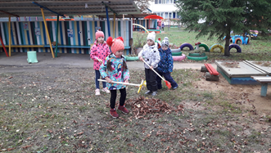
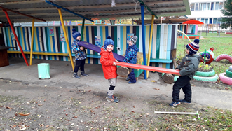
Содержание работы в процессе реализации проекта.

Slide 21
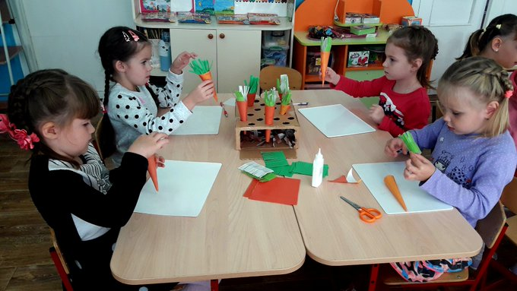
Содержание работы в процессе реализации проекта.

Slide 22
Образовательная деятельность
Беседы с просмотром презентаций
Овощи.
Про морковку.
Гороховый суп.
Кукурузная каша.
Азбука здорового питания.
Суп из фасоли .
Вкусные кабачки

Slide 23
Дидактические игры:
Кто найдёт больше отличий.
Найди пару.
Где, чей дом.
Чей хвост.
Во саду ли, в огороде.
Дары природы. (серия «Играем и учимся») от 3 до 7 лет.
Парочки: Бабочки, жучки, паучки и другие букашки.
Парочки: Фрукты. Овощи. Ягоды. Грибы.
Чтение художественной литературы
Бехлерова Е. «Капустный лист».
Маршак С. «Синьор Помидор».
Носов Н. «Огурцы».
Родари Дж. «Приключения Чиполлино».
Фартутдинова Е. «Сказка о том, почему помидор стал красным».

Slide 24
Конечный результат.
Повышение уровня мотивации к занятиям, компетентности детей по теме.
Позитивные изменения в поведении детей.
Обобщение и распространение опыта.
Вывод:
Таким образом, при грамотном руководстве со стороны воспитателя, огород в детском саду оказывает огромное влияние на гармоничное развитие детей. И, самое главное достижение детского труда – сбор урожая.
В результате все испытали большое удовольствие, а у детей появилась уверенность в своих силах и убежденность, что они делают настоящую большую работу, доставляя радость окружающим людям.

Slide 25
Литература
Программа «От рождения до школы» под редакцией Н.Е. Вераксы.
С. Н. Николаева «Воспитание экологической культуры в дошкольном детстве». Москва «Просвещение» 2005 г.
Иванова А.И. «Экологические наблюдения и эксперименты в детском саду. Мир растений», М. 2005г.
Комарова Н.Г., Грибова Л.Ф. «Мир, в котором я живу», М. 2006г.
Подборка журналов «Дошкольное воспитание» за 2013 год.
Интернет ресурсы.

Slide 26
Спасибо за внимание!

